Slide 1


UBND QUẬN LONG BIÊN
TRƯỜNG MN HOA BẮC CẦU
LĨNH VỰC PHÁT TRIỂN NHẬN THỨC
GIÁO ÁN: KHÁM PHÁ KHOA HỌC
Đề tài: Mùa hè vui vẻ
Lứa tuổi: MGB C1
Thời gian: 20- 25 phút
Giáo viên: Nguyễn Thúy- Hồng Hạnh

Slide 2
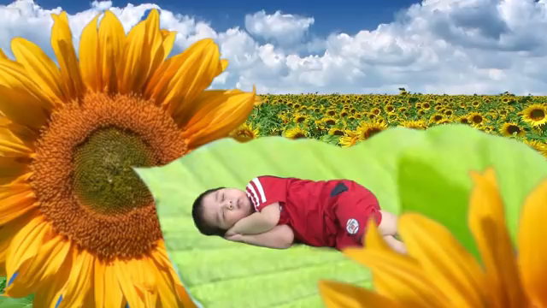

Slide 3
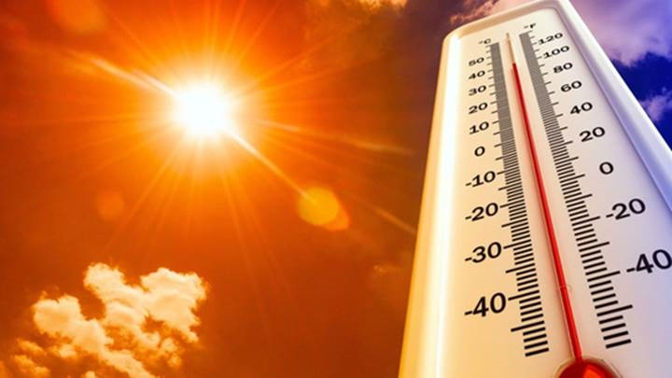
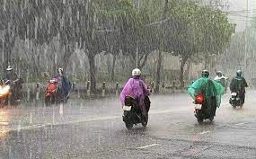
1, THỜI TIẾT MÙA HÈ

Slide 4
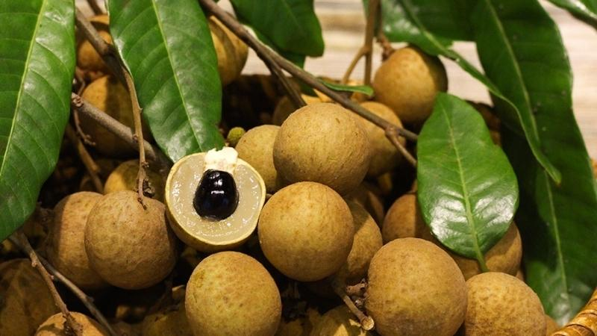
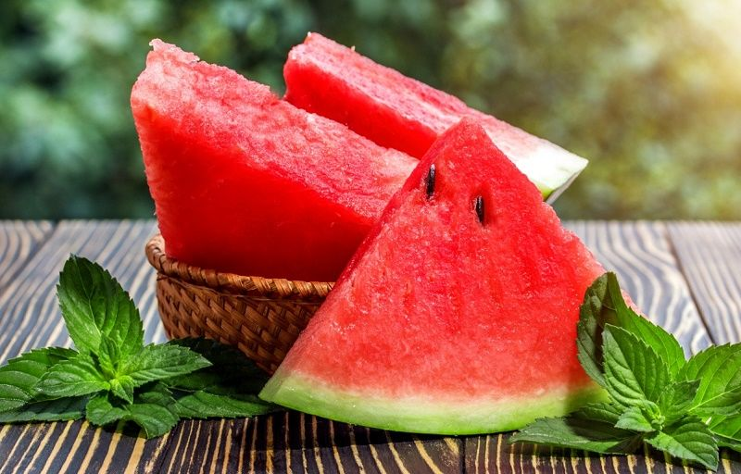
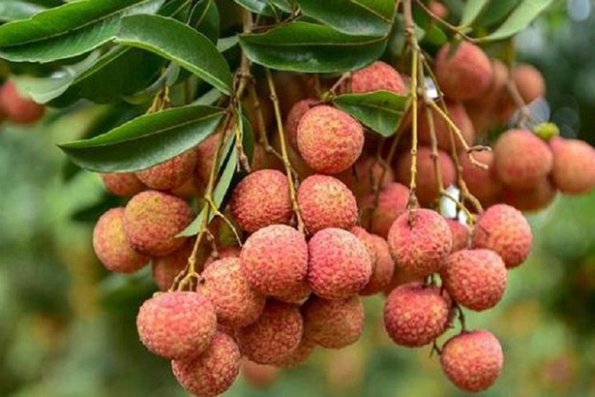
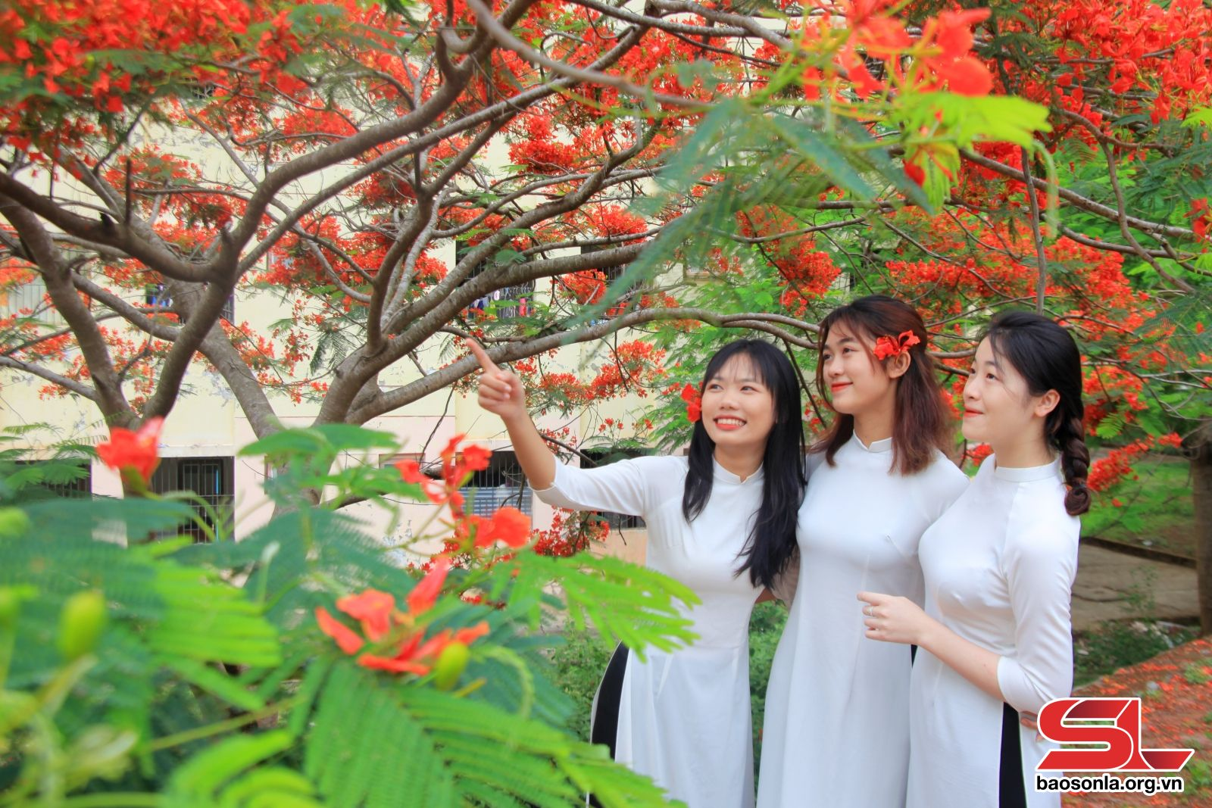
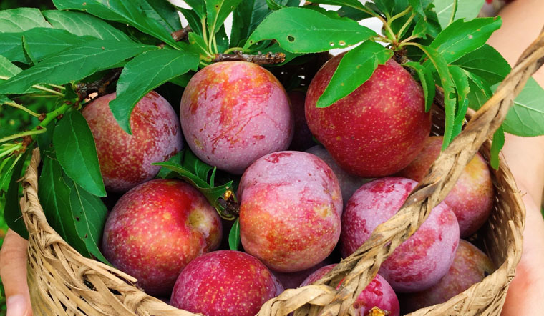
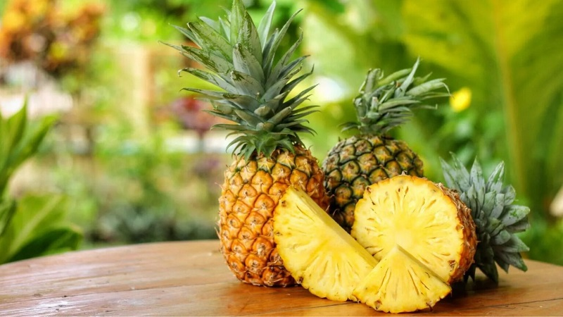
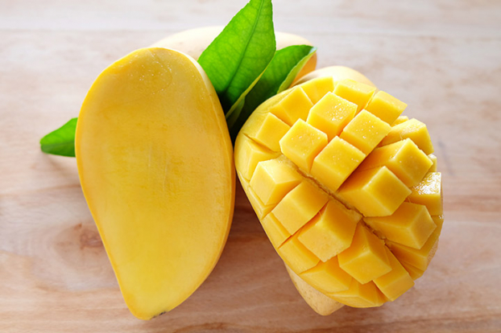
2, THIÊN NHIÊN, TRÁI CÂY MÙA HÈ

Slide 5
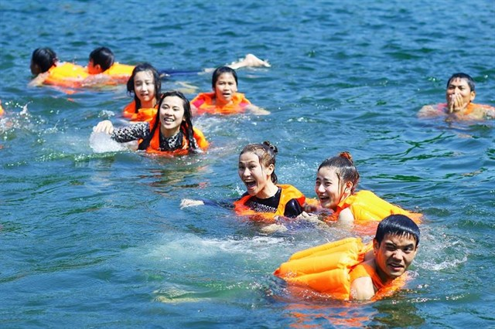
3, HOẠT ĐỘNG MÙA HÈ
ẻ

Slide 6
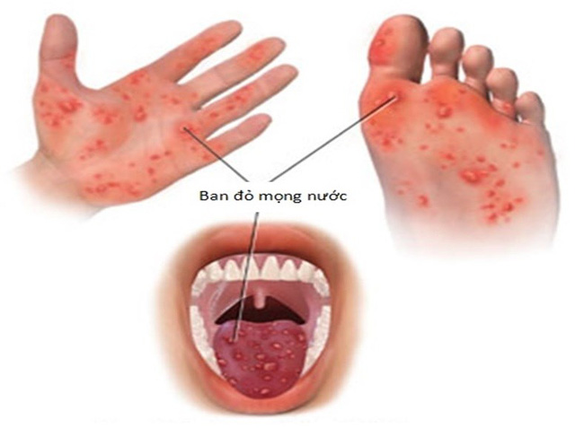

4, DỊCH BỆNH MÙA HÈ

Slide 7
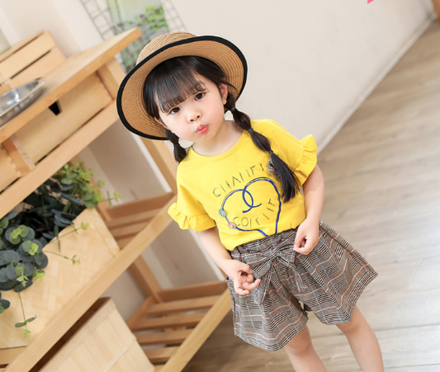
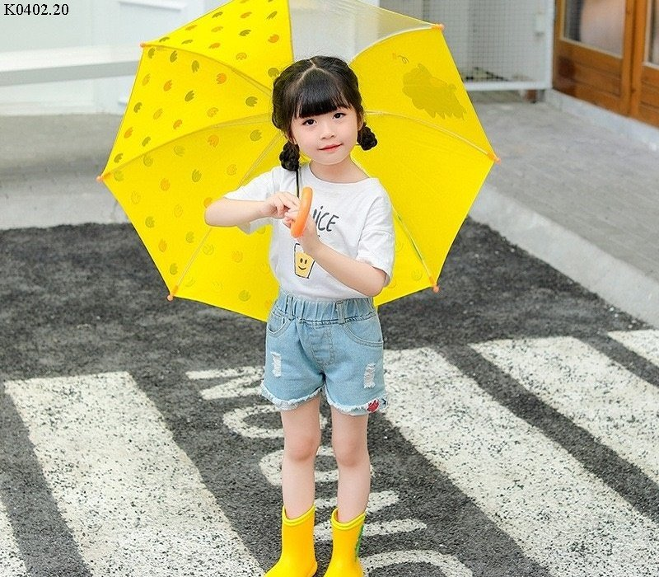
5, TRANG PHỤC MÙA HÈ

Slide 8
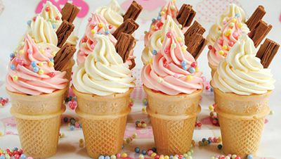
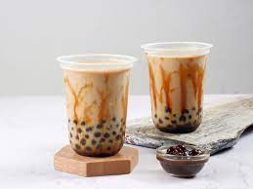
6, KHUYÊN BÉ

Slide 9
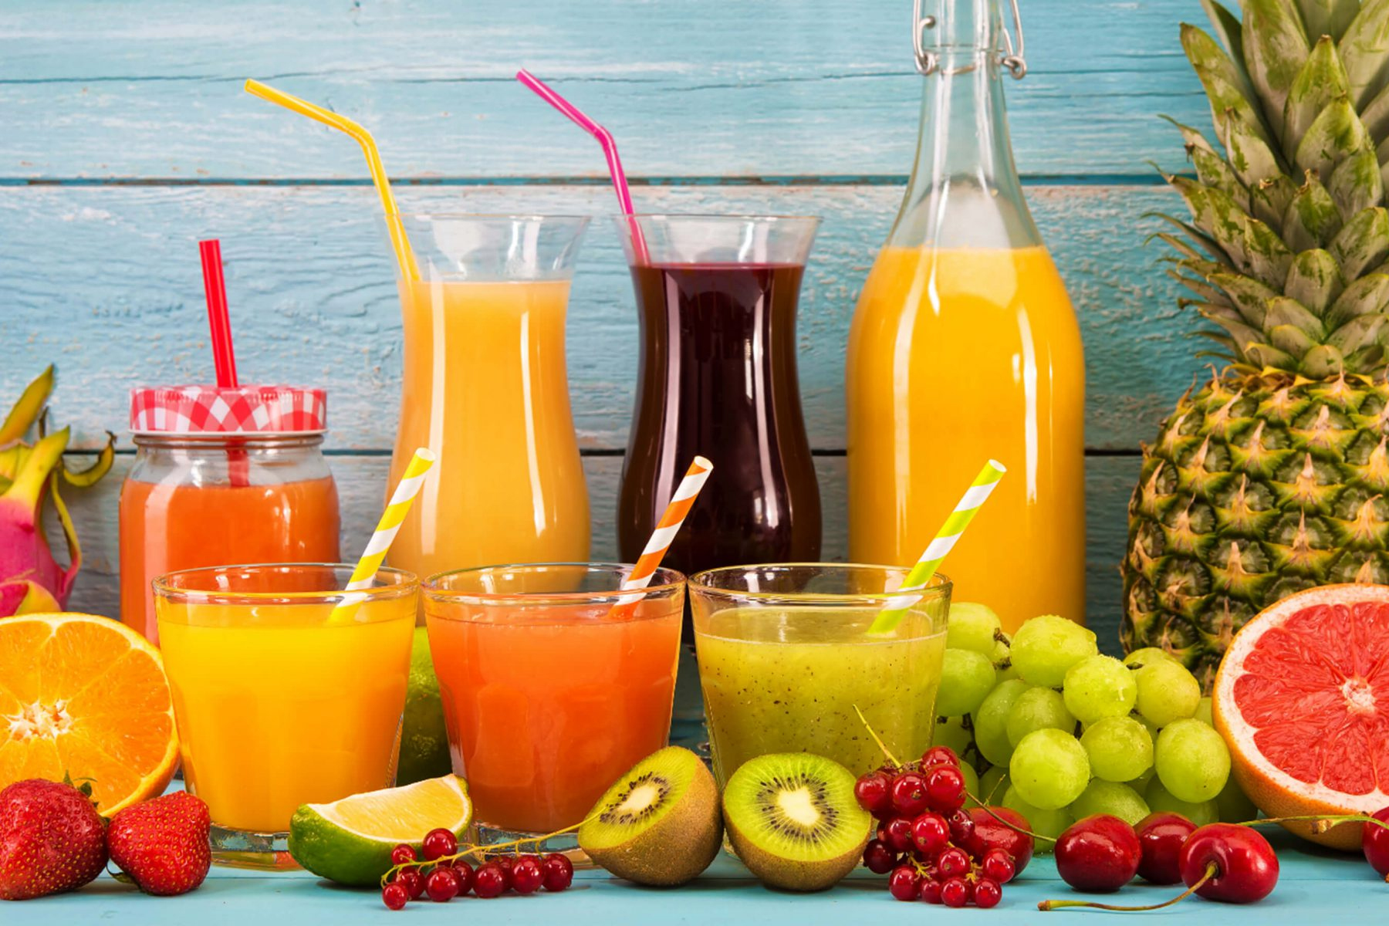
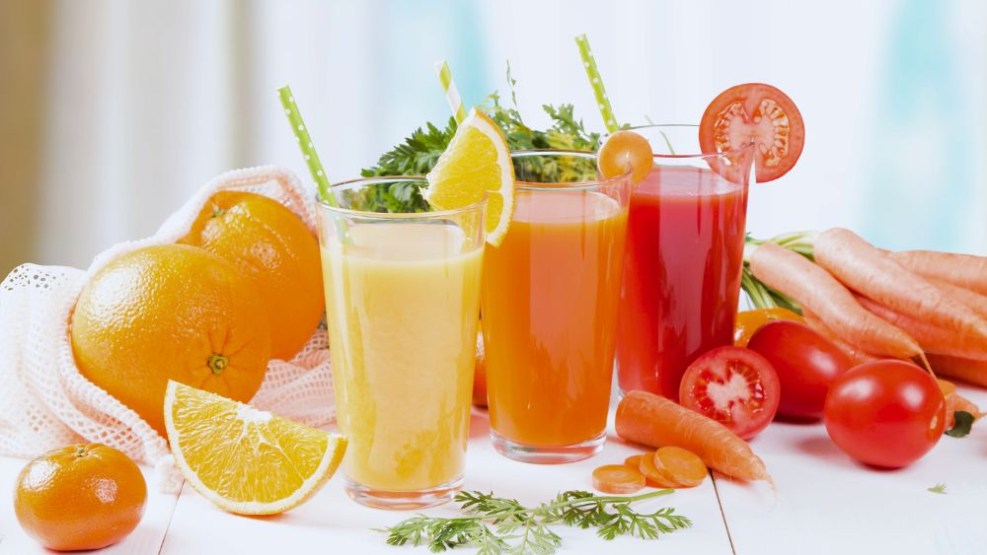
6, KHUYÊN BÉ

Slide 10


